Slide 1
2주차 과제

Slide 2
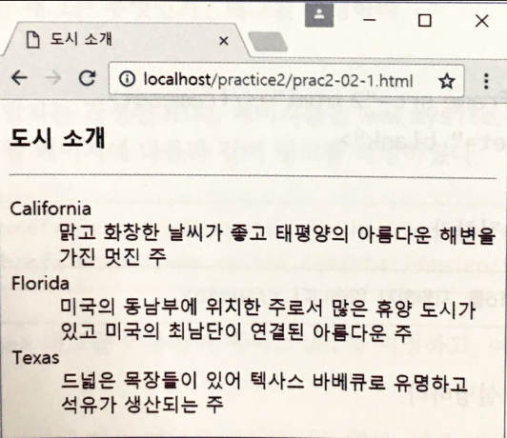
과제 1

Slide 3
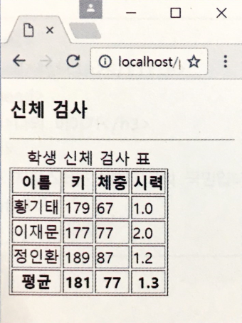
과제2

Slide 4
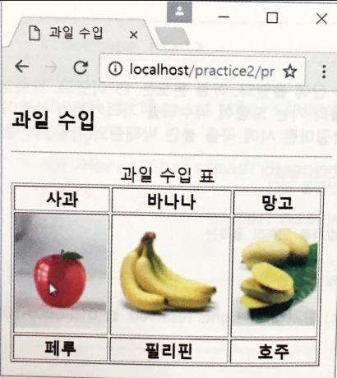
과제3

Slide 5
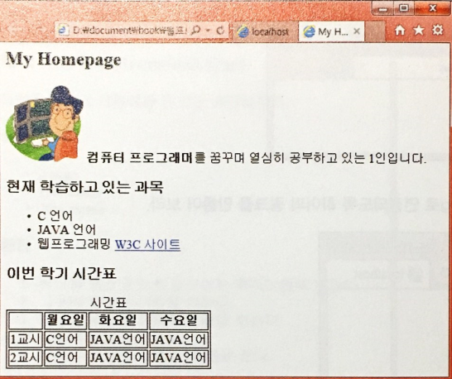
과제4

Slide 6
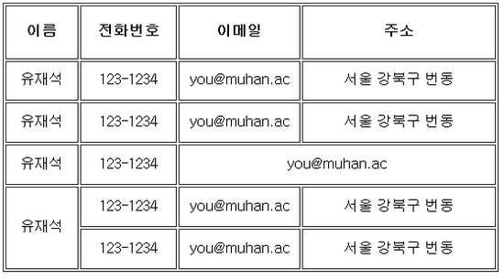
과제5
좌측 코드를 실행해 보고, 위의 테이블을
포함하는 웹페이지를 작성해 보세요.

Slide 7
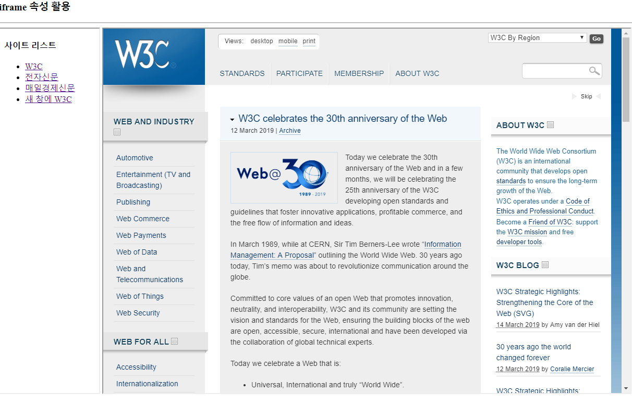
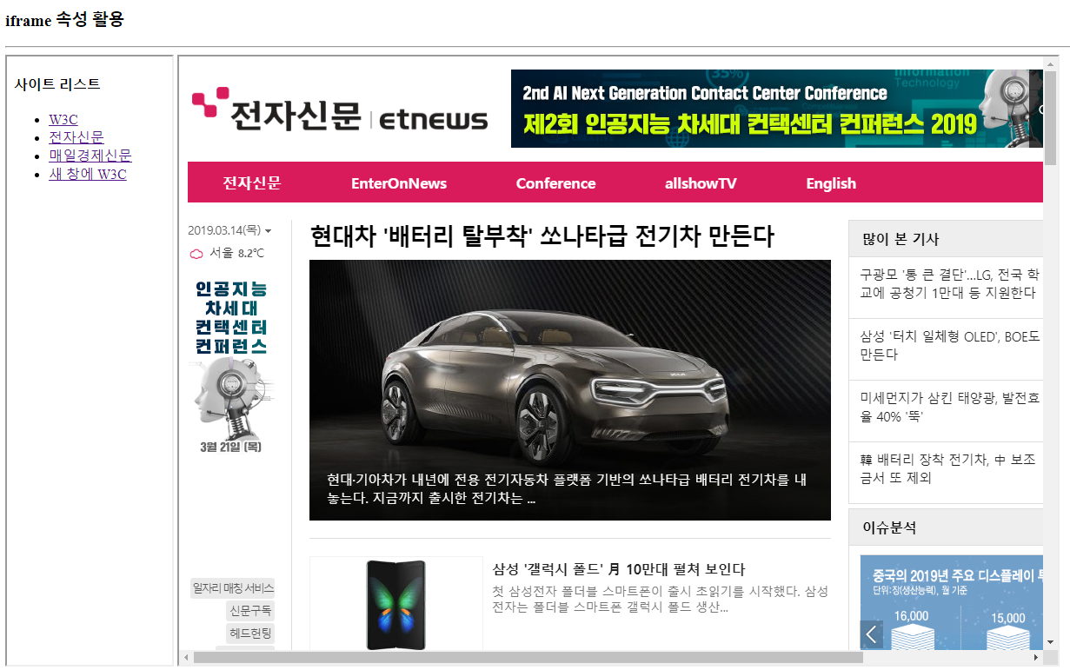
과제5
iframe 2
iframe 1
Click
iframe 속성 활용
다음의 페이지를 만들어 보세요.
Click
…

